Slide 1



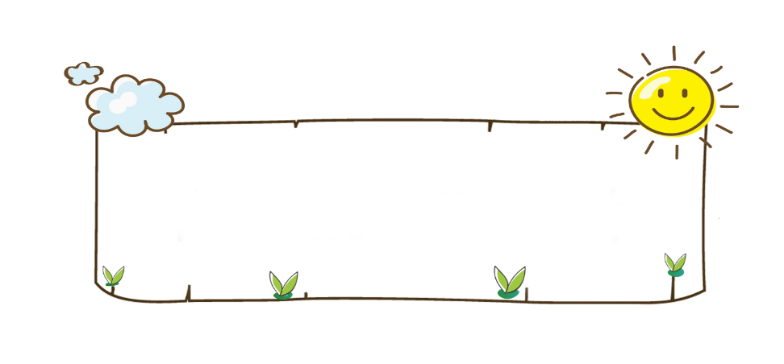


TÀI NGUYÊN THIÊN NHIÊN

Slide 2
KHÁM PHÁ

Slide 3

Trong môi trường của chúng ta có rất nhiều loại tài nguyên thiên nhiên. Vậy tài nguyên thiên nhiên là gì? Nó có ích lợi gì cho cuộc sống của chúng ta?

Slide 4



KHOA HỌC
TÀI NGUYÊN THIÊN NHIÊN
1/ Tài nguyên thiên nhiên là gì?
- Quan sát các hình ở sách giáo khoa
trang 130, 131 và cho biết các bức tranh vẽ
những gì?

Slide 5
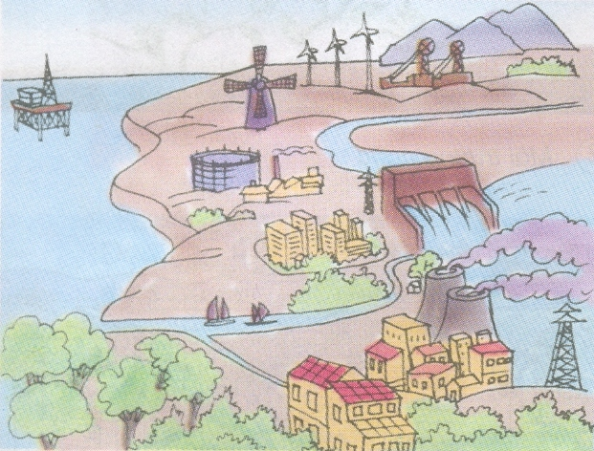
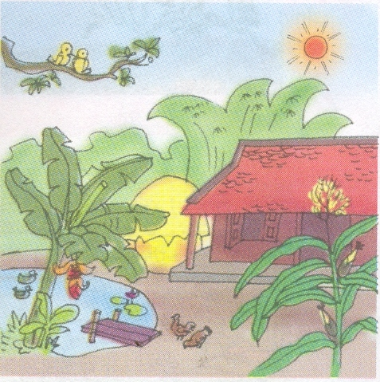
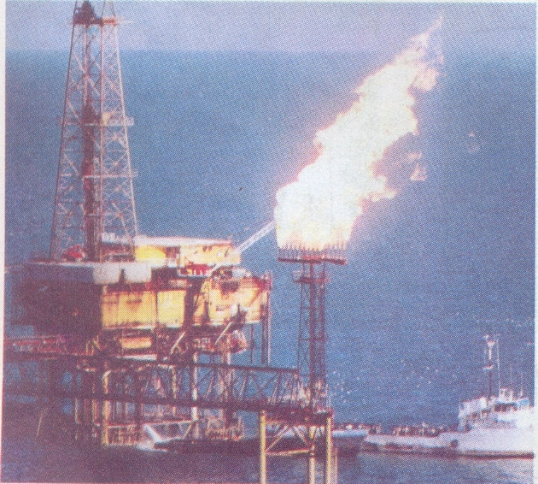
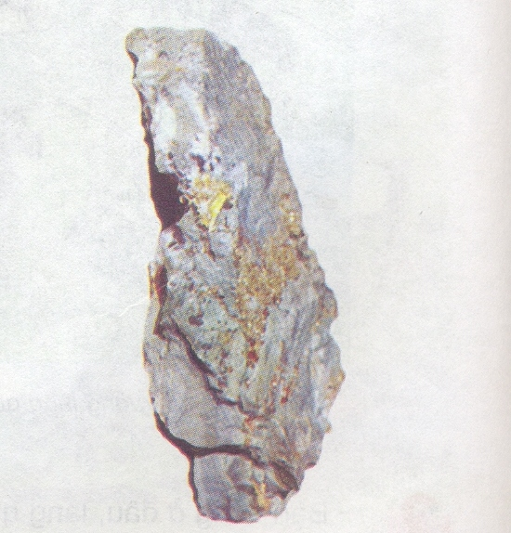
Mặt trời
Nước
Gió
Động vật
Thực vật
Dầu mỏ
Vàng

Slide 6
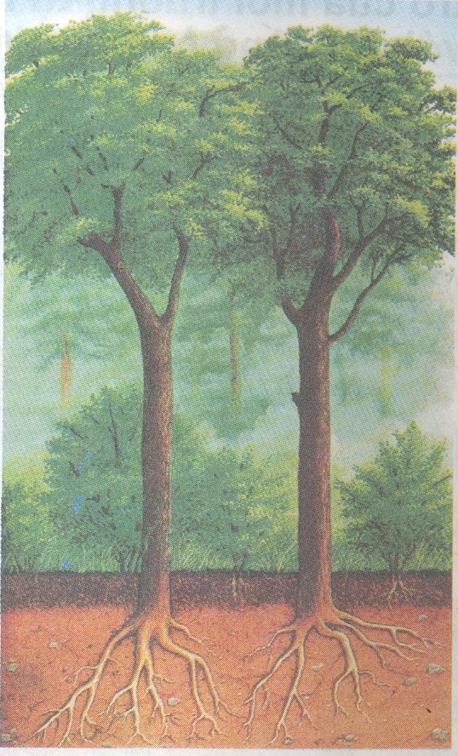
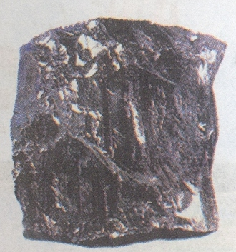
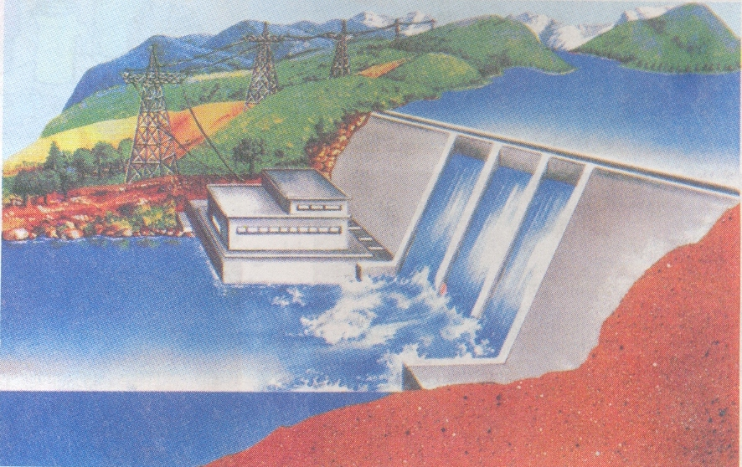
Than đá
Đất
Nước

Slide 7
KHOA HỌC
TÀI NGUYÊN THIÊN NHIÊN
1/ Tài nguyên thiên nhiên là gì?
- Tài nguyên thiên nhiên là những của cải có sẵn trong môi trường tự nhiên.

Slide 8
KHOA HỌC
TÀI NGUYÊN THIÊN NHIÊN
2/ Công dụng của tài nguyên thiên nhiên:
- Quan sát các hình ở sách giáo khoa trang
130,131. Nêu tên tài nguyên thiên
nhiên và công dụng của chúng.

Slide 9
TÀI NGUYÊN NƯỚC
Cung cấp cho hoạt động sống của con người, thực vật, động vật, sản xuất điện trong các nhà máy thủy điện.

Slide 10
TÀI NGUYÊN NĂNG LƯỢNG MẶT TRỜI
Cung cấp ánh sáng và nhiệt. Cung cấp năng lượng sạch cho các nhà máy sử dụng năng lượng mặt trời.

Slide 11
TÀI NGUYÊN GIÓ
Sử dụng năng lượng gió để chạy máy
phát điện.

Slide 12
TÀI NGUYÊN ĐỘNG VẬT, THỰC VẬT
Thực vật, động vật: tạo ra chuỗi thức ăn trong tự nhiên, duy trì sự sống trên trái đất.

Slide 13
TÀI NGUYÊN DẦU MỎ
Dùng để chế tạo ra xăng, dầu mỏ.

Slide 14
TÀI NGUYÊN VÀNG
Là nguồn dự trữ cho ngân sách nhà nước, cá nhân và làm đồ trang sức.

Slide 15
TÀI NGUYÊN ĐẤT
Đất là môi trường của thực vật,
động vật và con người.

Slide 16
TÀI NGUYÊN THAN ĐÁ
Than đá cung cấp nhiên liệu cho cuộc sống
và sản xuất điện.

Slide 17
KHOA HỌC
TÀI NGUYÊN THIÊN NHIÊN
2/ Công dụng của tài nguyên thiên nhiên:
- Tài nguyên thiên nhiên được khai thác,
sử dụng cho lợi ích của con người
và cộng đồng.

Slide 18
LIÊN HỆ

Slide 19


Ở địa phương em, có những
tài nguyên nào?

Slide 20


Dặn dò
Ôn lại bài
Xem trước bài mới

